Slide 1
Prediksi Harga Emas Menggunakan Metode Regresi Linear berbasis Website

Slide 2
KELOMPOK: MERLOFA CHAERUL
Nurul Alifa Putri Muslim
Kelas : Devalopa
Asal : Universitas Muhammadiyah
Riau
Prodi : Sistem Informasi
Job Desc : Deployment
Mychael Yahya Gultom
Kelas : Devalopa
Asal : Universitas Bhayangkara Jakarta Raya
Prodi : S1 -Teknik Industri
Job Desc : Data Acquisition
Markus Logand Jaya Manurung
Kelas : Devalopa
Asal : Universitas Gunadarma
Prodi : Teknik Elektro
Job desc : Reprocessing
Nur Faizi
Kelas : Devalopa
Asal :.Universitas Diponegoro
Prodi : S1-Teknik Elektro
Job Desc : Deployment
Meriati Gabriella Pane
Kelas : Devalopa
Asal : Institut Teknologi Del
Prodi : D4 - TRPL
Job Desc : Modeling

Slide 3

Latar Belakang
Investasi emas cenderung lebih stabil dan nilainya terus meningkat.
Situasi perekonomian saat ini tidak menentu seperti perang atau panasnya situasi politik di suatu negara dan bisa berdampak pada harga emas..
Maka dari itu untuk menentukan kapan saat tepat membeli emas, faktor - faktor tersebut bisa menjadi patokan. Selain melihat saat harga emas turun untuk siap dialokasikan untuk investasi jangka panjang maka diperlukan produk yang dapat membantu masyarakat untuk memprediksi harga emas

Slide 4

Proses Pengumpulan Data
Mencari data yang sesuai dari website kaggle.com
Mengecek data
Memeriksa data dan menghilangkan missing value
Melakukan pengolahan data dengan membuat program

Slide 5
Proses training (algoritma)
Reprocessing
Data Acquisition
Deployment
Modeling

Slide 6
HASIL AKHIR

Slide 7

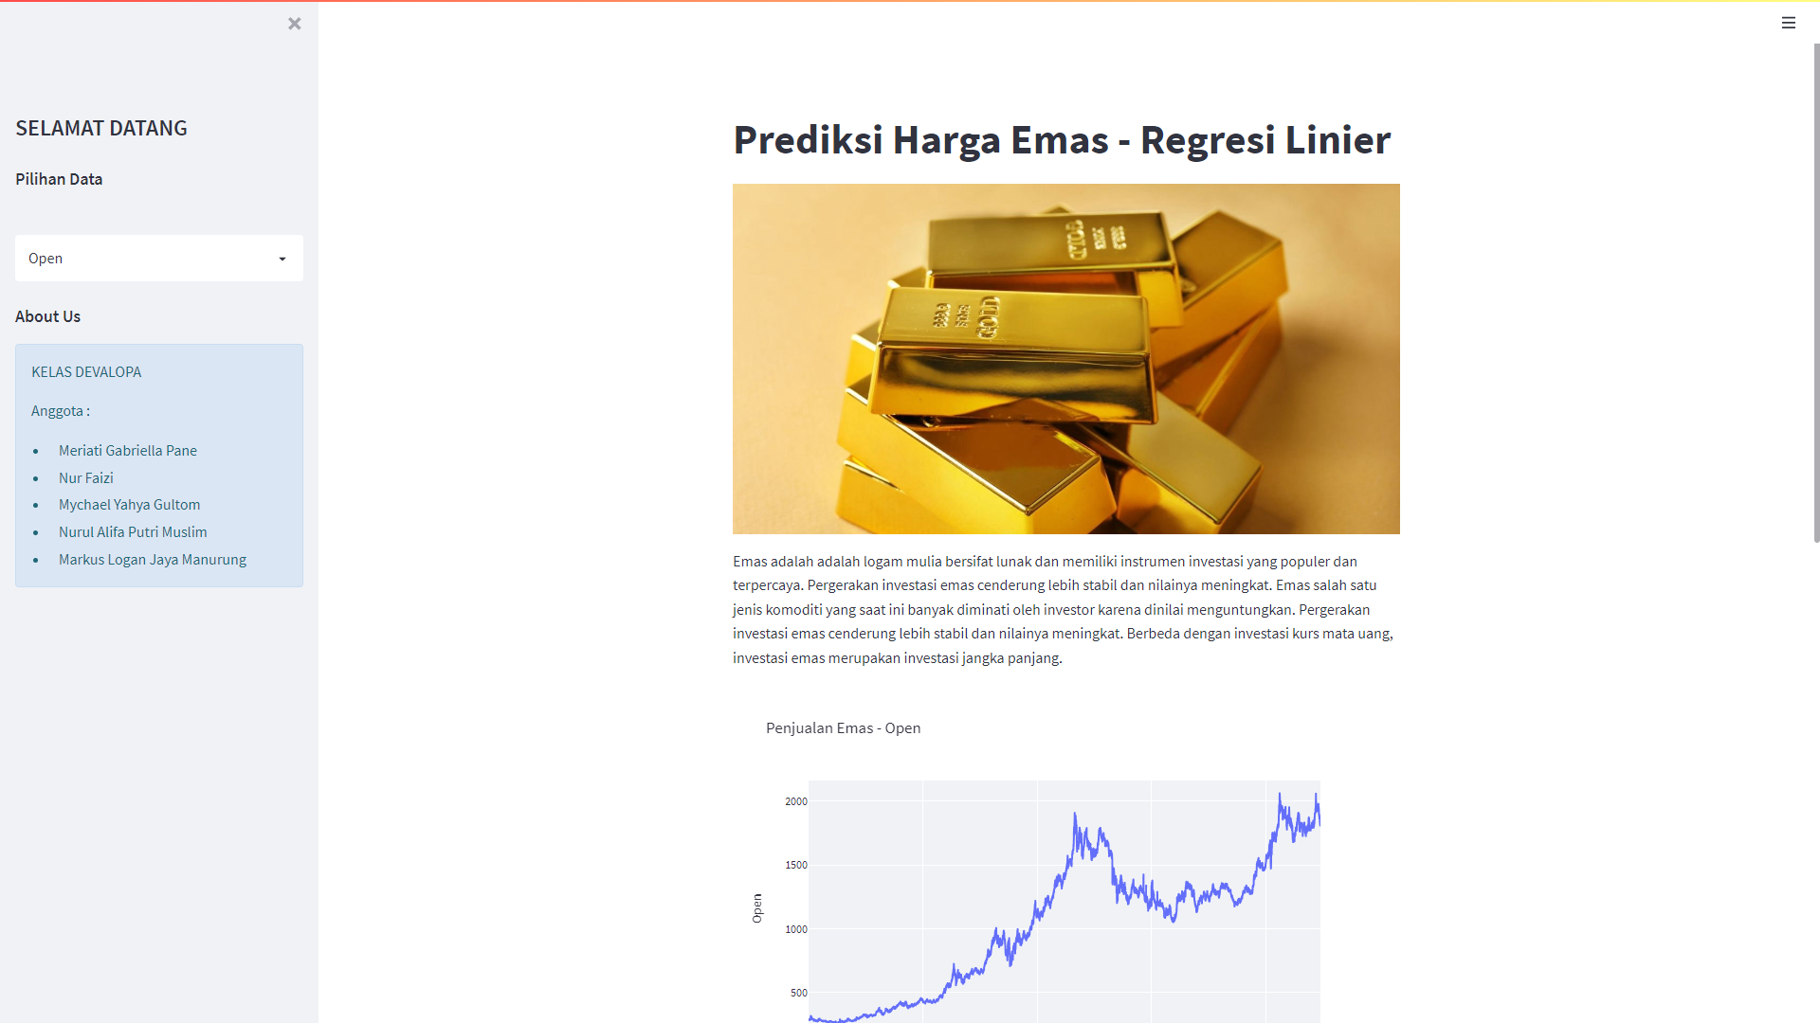
Tampilan Website

Slide 8

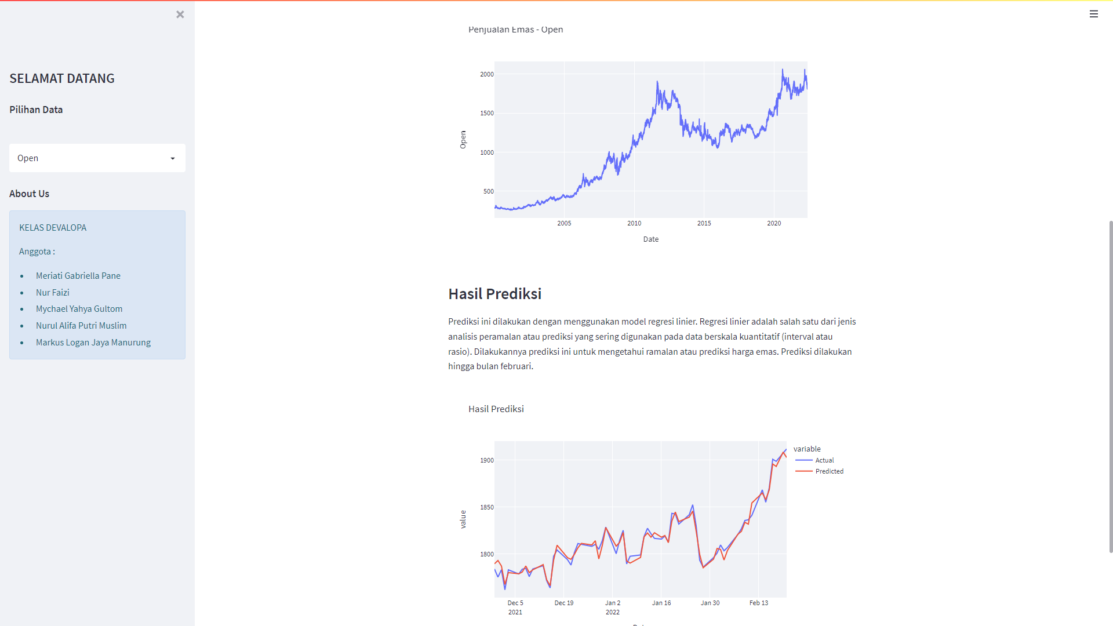

Slide 9
Kesimpulan
Kesimpulan dalam pengerjaan PA ini adalah :
Prediksi harga emas menggunakan metode regresi linear cukup mudah untuk dipahami dengan output sebuah website sederhana
Prediksi harga emas yang ditampilkan berdasarkan bulan sehingga mudah untuk dipahami
Proses pembelajaran di kelas Orbit AI Mastery sangat menyenangkan dan menambah kemampuan dan wawasan terutama di bidang Artificial Intelligence

Slide 10
Thank You

